Slide 1
Предсказание тематических категорий новостей по их содержанию
Дипломный проект студента группы DSU-60 Трофимова Павла
ООО «Нетология», 2025 год

Slide 2

Введение
Объём новостных источников и статей растёт с каждым днём. Помимо официальных новостных источников в сети появляется всё больше людей, которые ведут собственные каналы в соцсетях и мессенджерах, делятся новостями, аналитикой и личными мнениями. В таких условиях пользователю становится все сложнее быстро находить действительно важную и интересующую его информацию.
Предложение: Перспективным решением для эффективной навигации видится поиск новостей по тегам, проставленным на основании содержания.
Применение: Системы категоризации используются в новостных агрегаторах (Яндекс.Новости, Лента, РБК), для персонализированных рекомендаций и модерации контента.

Slide 3
Достоинства и недостатки
Достоинства использования тегов:
Возможность группировать публикации вне зависимости от источника (крупные новостные платформы, пользовательские медиа) по темам, событиям или ключевым персонам
Обеспечение доступа к полному списку материалов в рамках интересующего вопроса
Упрощенный поиск и фильтрация контента
Снижение возможности упустить важные детали
Повышение роста вовлеченности аудитории
Поддержка актуальности новостного потока, обусловленная быстрой ориентацией даже в самых насыщенных информационных лентах
Основные недостатки использования тегов:
Сложность назначения тегов для составителя, ввиду при написании публикаций и необходимости продумывания ключевых тем, описываемых в публикациях
Сложность разметки / назначения тегов сторонним человеком, ввиду необходимости погружения в контекст, постоянных концентрации и внимания на темах, описываемых в публикациях
Высокие трудозатраты на назначение тегов при больших объёмах и количестве публикаций
Пересечение тегов для публикаций из разных тематических областей

Slide 4



Задача
Основная задача проекта включает в себя несколько этапов:
Подготовка данных по новостным публикациям для дальнейшего обучения моделей.
Разработка модели машинного обучения для решения задачи многоклассовой классификации, в частности автоматического назначения тематических категорий для новостей на основе их содержания
Проведение оценки и сравнения результатов по обученным моделям с использованием стандартных метрик
Входные данные
Цель
Выходные данные
Система обрабатывает необработанный текст новостей. Текст может быть разной длины и лексики.
Основная цель — разработка и выбор наилучшего решения по автоматическому назначению корректных тегов для новостных публикаций для упрощения поиска и фильтрации публикаций по интересующим пользователя вопросам/темам
Каждая новость должна быть отнесена к одной из предопределённых категорий: «Политика», «Экономика», «Спорт», «Культура», «Общество», «Происшествия» и др.

Slide 5

Описание исходных данных
Источник: Открытый датасет новостей Lenta.ru
Представленный период публикаций:
Сентябрь 1999 года - Декабрь 2019 года
Количество уникальных записей:
Более 800 000
Размер:
Более 2 Гб
Поля и описание:
url (Ссылка на публикацию, уникальные значения)
title (Заголовок публикации)
text (Содержание публикации)
topic (Тема публикации)
tags (Теги (подтемы) публикации)
date (Дата публикации)
Пример категорий: "Политика", "Спорт"

Slide 6
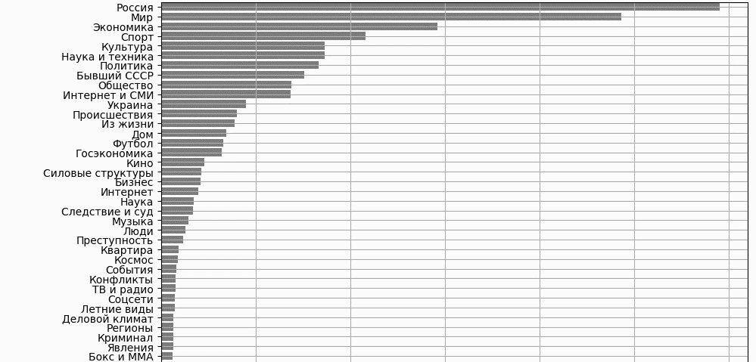
Сравнение количества новостей по тегам

Slide 7
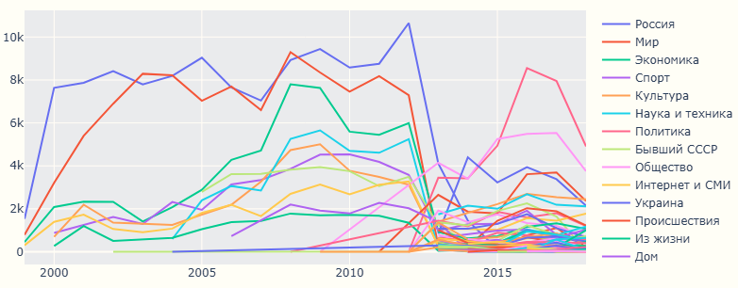
Сравнение количества новостей по годам для тегов

Slide 8

Описание данных для исследования
Источник: Открытый датасет новостей Lenta.ru
Представленный период публикаций:
Сентябрь 1999 года - Декабрь 2019 года
Количество уникальных записей: 70 889
Поля и описание:
id (Идентификатор публикации, уникальные значения)
text (Содержание публикации)
колонки по каждому значению tags (Теги (подтемы) публикации)

Slide 9
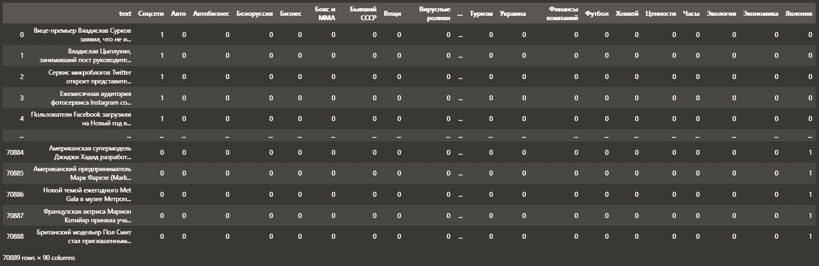
Датасет для исследования

Slide 10
Обработка данных
1
Очистка текста
Удаление пунктуации, чисел и ссылок для унификации данных.
2
Лемматизация
Приведение слов к начальной форме для уменьшения размерности словаря с использованием PyMystem3.
3
Токенизация
Разбиение текста на слова с использованием библиотек NLTK
4
Удаление стоп-слов
Фильтрация общих слов (например, "и", "но"), не несущих смысловой нагрузки.
5
Извлечение признаков
Использование TF-IDF для создания векторного представления текста

Slide 11
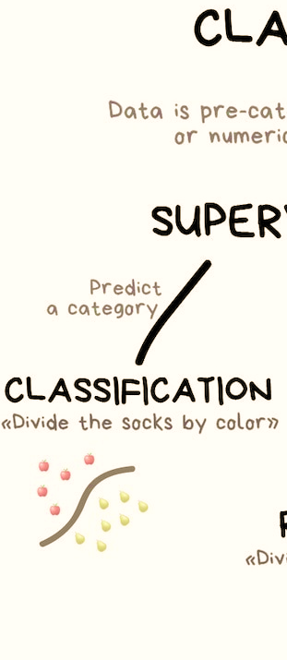
Обучение классических моделей
LogisticRegression с TfidfVectorizer на униграммах
Accuracy: 0.36987 Hamming distance: 0.58684 Precision = 0.50, Recall = 0.87, F1 = 0.63
LogisticRegression с TfidfVectorizer на униграммах и биграммах
Accuracy: 0.36754 Hamming distance: 0.58182 Precision = 0.50, Recall = 0.86, F1 = 0.63
CatBoostClassifier с TfidfVectorizer на униграммах
Accuracy: 0.47447 Hamming distance: 0.49301 Precision = 0.81, Recall = 0.51, F1 = 0.63

Slide 12
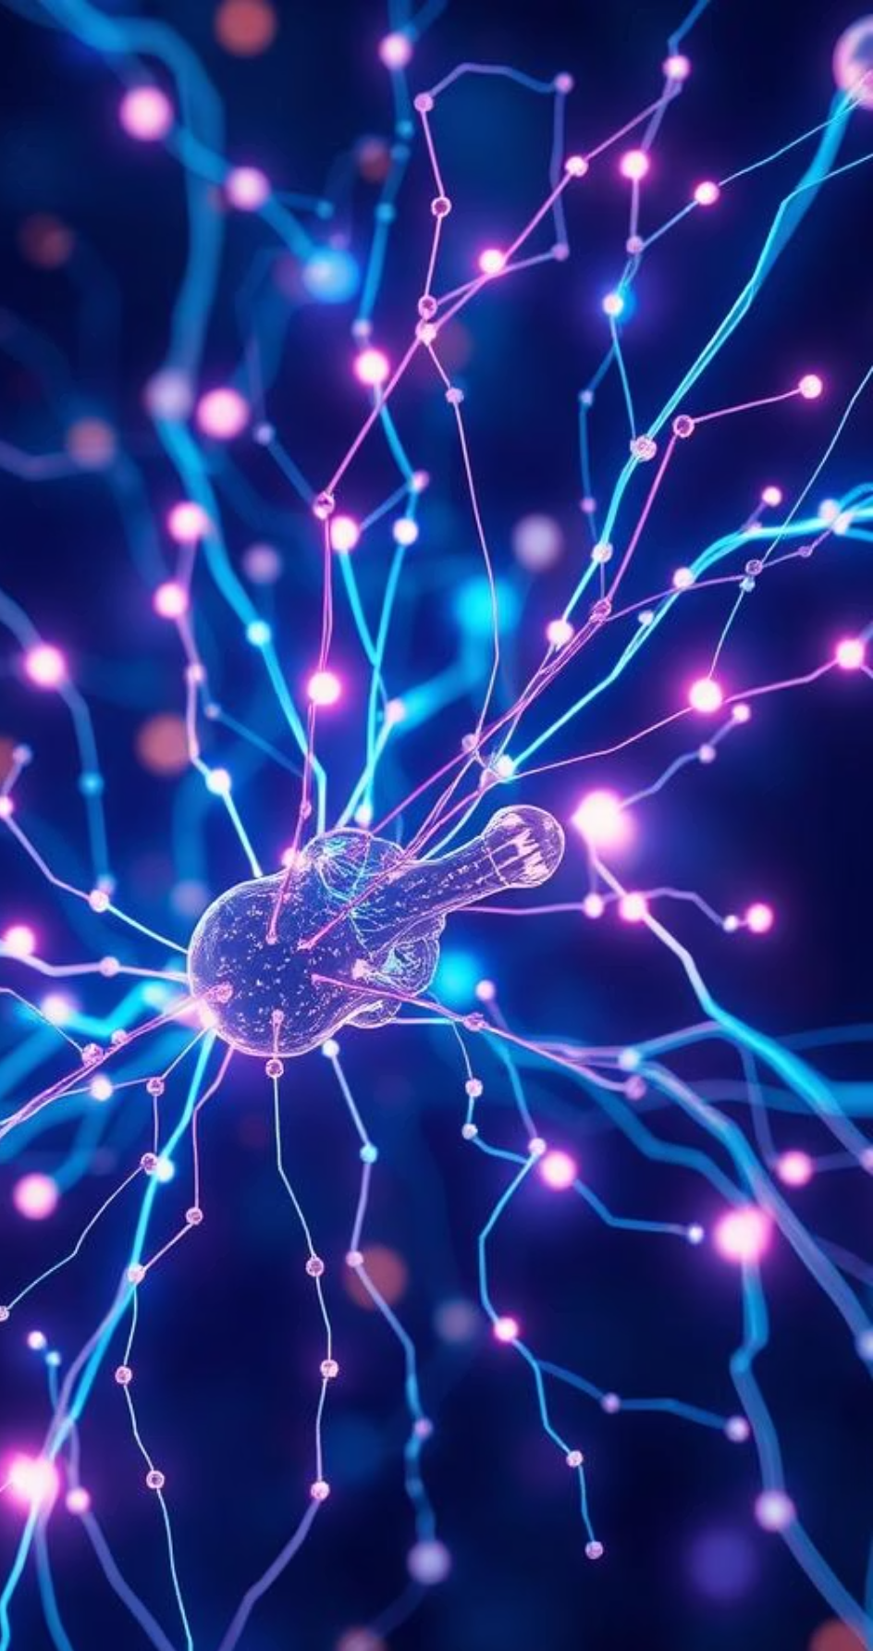
Обучение нейросетевых моделей
ruBERT tiny2
Accuracy: 0.68557
Hamming distance: 0.69075
Precision = 0.76, Recall = 0.70, F1 = 0.73
ruBERT base
Accuracy: 0.75801
Hamming distance: 0.76153
Precision = 0.80, Recall = 0.77, F1 = 0.78
DistilBERT
Accuracy: 0.70976
Hamming distance: 0.71629
Precision = 0.75, Recall = 0.72, F1 = 0.74
XLM-RoBERTa
Accuracy: 0.74312
Hamming distance: 0.74774
Precision = 0.78, Recall = 0.75, F1 = 0.77

Slide 13
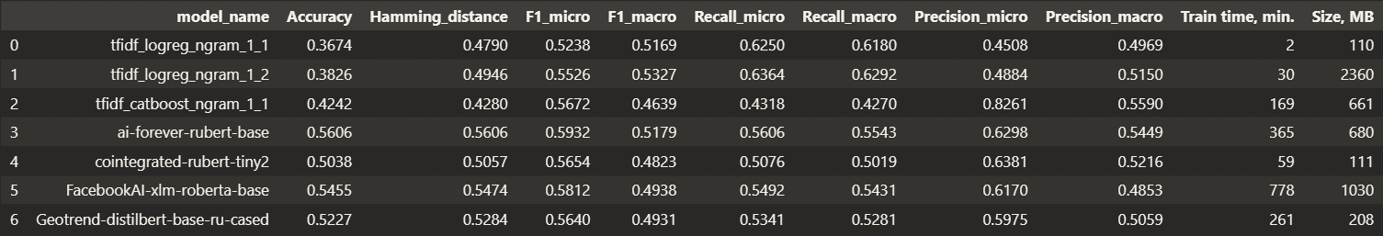
Сравнение моделей
Президент России Владимир Путин своим указом произвел в генералы 33 полковника различных ведомств — от Министерства обороны до Военной прокуратуры. Соответствующий указ в среду, 12 декабря, опубликован на официальном портале правовой информации. Кроме того, еще 16 генералам присвоены очередные воинские звания. В частности, в Минобороны России появился один новый генерал-полковник и один полный адмирал, восемь генерал-лейтенантов и два приравненных к ним вице-адмирала, 10 генерал-майоров и один контр-адмирал. В МЧС появиллось два генерал-полковника, четыре генерал-лейтенанта и семь генерал-майоров. В свою очередь, Росгвардия пополнилась одним генерал-полковником, тремя генерал-лейтенантами и девятью генерал-майорами. В Военной прокуратуре появился один генерал-лейтенант юстиции и три генерал-майора. Наконец, Федеральная служба исполнения наказаний (ФСИН) получила двух генерал-лейтенантов и четырех генерал-майоров. Так, генерал-лейтенант Евгений Устинов, командующий войсками Центрального военного округа стал генерал-полковником, а командующий Балтийским флотом вице-адмирал Александр Носатов отныне — полный адмирал. Командующий Уральским округом Росгвардии генерал-лейтенант Александр Попов получил на погоны третью шитую звезду и стал генерал-полковником. В основном генеральские звания присвоены офицерам, чей «потолок по должности» с недавнего времени увеличен — в течение ноября-декабря президент внес изменения в положения почти о всех силовых структурах, увеличив число генеральских должностей.

Slide 14
Результаты
LogisticRegression с TfidfVectorizer на униграммах
pred_tag: Полиция и спецслужбы, Россия, Оружие
ruBERT tiny2
pred_tag: Полиция и спецслужбы
LogisticRegression с TfidfVectorizer на униграммах и биграммах
pred_tag: Полиция и спецслужбы, Россия, Общество, Оружие
ruBERT base
pred_tag: Полиция и спецслужбы
CatBoostClassifier с TfidfVectorizer на униграммах
pred_tag: Полиция и спецслужбы
DistilBERT
pred_tag: Полиция и спецслужбы
XLM-RoBERTa pred_tag: Полиция и спецслужбы
На примерах хорошо видно разницу в результатах работы алгоритмов. Логистическая регрессия на tfidf-векторах хорошо определяет не только целевые категории, но и смежные к ним, отсюда должно быть большее количество ложноположительных предсказаний и более низкий Precision. Нейросети более точечны в своих предсказаниях, а потому лучше подстраиваются под имеющиеся данные.

Slide 15







Выводы
Достижения
Ограничения
Успешно разработано решение по автоматическому назначению тегов для новостей на основе их содержания на базе ruBERT base
Требуется значительный объем размеченных данных и технических мощностей для эффективного обучения моделей
Внедрение
Перспективы
Интеграция в существующие новостные агрегаторы, создание новостного агрегатора на платформе Telegram
Исследование новых методов многоклассовой классификации и адаптация к постоянно меняющимся новостным данным.

Slide 16
Спасибо за внимание!

